Slide 1
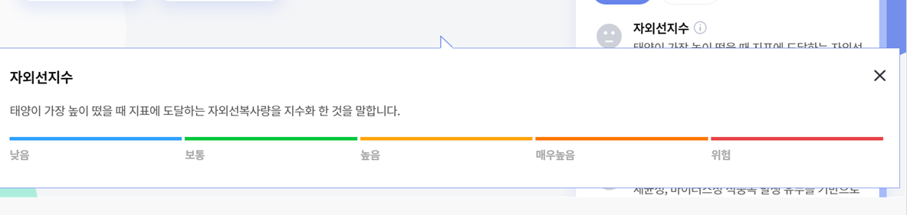
보류

Slide 2
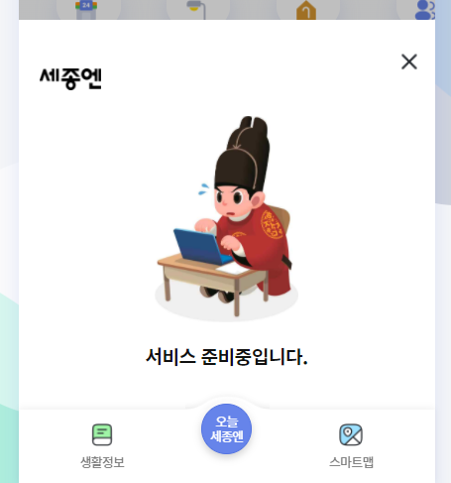

CSS 로 패딩을 더 넣었습니다.

Slide 3
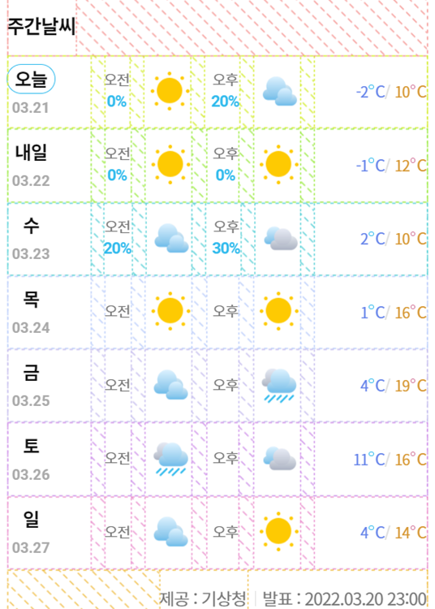
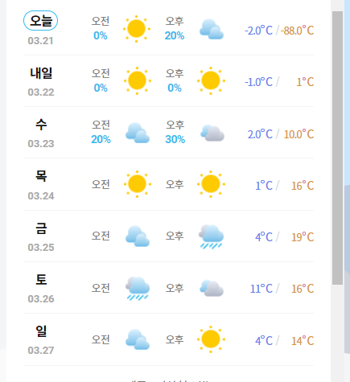
가로 크기를 넣었습니다.

Slide 4

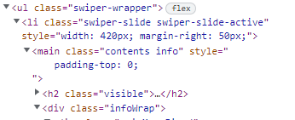
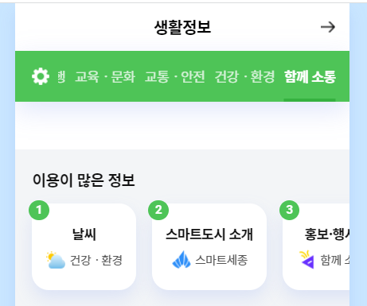

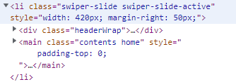
CSS 적용하면 이 상태일거에요.
해당 contents 부분에 padding-top: 0; 넣어주세요.
공통 부분이라 CSS에서 수정할 수가 없어요.

Slide 5



디자인이 다르네요. HTML 확인해서
수정해주세요.
영역을 줄였습니다.

Slide 6


공간을 더 벌렸습니다.

